Slide 1

Web前端框架介绍
刘秀娟
2017-07-13
内部公开
Notes:
海康威视公安事业部版权所有。

Slide 2
自我介绍
名字：刘秀娟
部门：系统业务管理中心 公安事业部 基础视频平台组
负责：基础视频平台，8200平台的前端开发
邮箱：liuxiujuan5@hikvision.com.cn

Slide 3
课程目的
本课程会介绍web前端框架，类库和框架的区别，重点介绍react，angular，vue三大框架的起源，
特性等以及对比，还会介绍一下前端的发展，vue的理念和起步，希望大家能认识到框架和类库是
不一样的，react，angular，vue这几个框架的特性，初步了解一下vue。

Slide 4
Web前端框架？
框架和类库是一样的吗？
Notes:
类库，解决的是代码或者是模块级别的复用或者对复杂度的封装问题，例如将一个解决复杂问题的功能模块封装成一个函数，提供一个简单的接口。库它是一种工具，它提供了很多封装好的方法，用与不用取决于我们自身，即使用了也不会影响我们的代码结构。
而框架，更多的是对模式级别的复用和对程序组织的规范。这里的模式是指比如MVC，为了实现M和V的解耦，把复杂的耦合关系由经常变化的业务代码转移到不经常变化的框架内部消化。是面向一个领域来提供一套解决方案，提高开发效率，如果我们选择了使用某框架，就应该遵循该框架所规定的规则。
二者最主要的区别是：JQuery以DOM操作为中心，框架，这里以MVC框架为例，是以模型（model）为中心，而DOM操作是附加的。所以，以模型为中心最终达到的目的是带来一整套工作流程的变更，UI设计师可以专注、无障碍的处理HTML源码。这一整套协作机制能大大提高开发效率。使用MVC框架使得前端任务更好的被解耦。

Slide 5
jquery
$(“#id”)=>document.getElementById(“id”)
$(“tagName”)=>document.getElementsByTagName(“tagName”)
如果网页中没有id为aa这个元素
document.getElementById(“aa”).style.color = “red”
If(document.getElementById(“aa”)){
document.getElementById(“aa”).style.color = “red”
}
$(“#aa”).css(“color”,red);

Slide 6
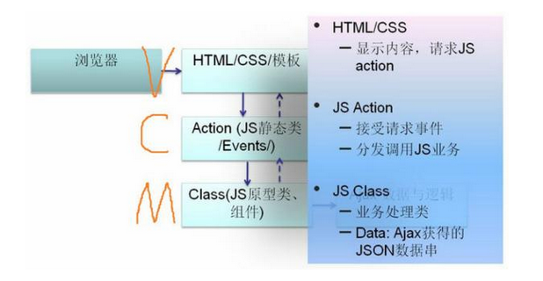
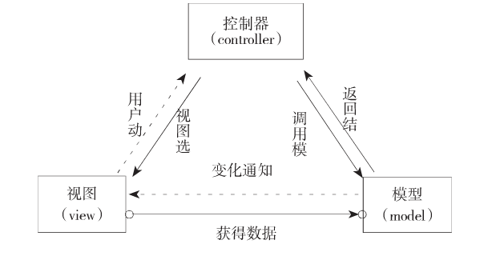
MVC
Notes:
数据请求和数据操作在model中，对视图的操作和改变放在view中，事件绑定在controller中，这样做的好处是
1.可以由不同的人一起推动view和controller的开发，而不用关心对方是怎么实现的，只要实现自己内部的功能并抛出事件或者方法，只要约定好数据格式就好，就像前台和后台交互约定数据格式一样。
2.可以灵活应变多变的业务需求，因为事件绑定和事件回调函数都是在controller里面，它做的就是决定什么事件被抛出时，应该调用哪个操作方法。
3.可以方便地卸载，装载以及修改各个特性，装载，就是在model/view中提供实现该特性的方法，在controller中把该方法和调用时机连接起来即可，卸载就是把事件解除绑定。修改就是可以决定事件被抛出时调用哪种方法。
Model：与后端的沟通、AJAX请求以及对数据的处理都属于Model的工作。Model本身不知道谁是View，谁是Controller。它只提供一些方法供View和Controller调用，并且将变更通知给它的观察者View或Controller。显然，Model与页面元素之间也解耦了。
View：视图用来有目的显示数据，在视图中一般没有程序上的逻辑，为了实现视图上的最新功能，视图需要访问它监视的数据模型。与页面上元素直接相关的部分都属于View。包括html，CSS和一部分直接控制页面元素的JS
Controller：控制器调控模型和视图的联系，它控制应用程序的流程，处理事件并作出响应，事件不仅仅包括用户的行为还有数据模型上的改变。通过捕获用户事件，通知模型层作出相应的更新处理，同时将模型层的更新和改变通知给视图，使得视图作出相应改变。因此控制器保证了视图和模型的一致性。

Slide 7
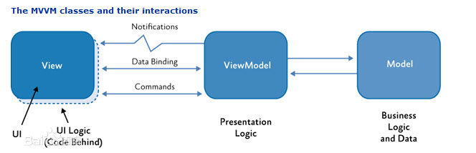
MVVM
Notes:
问题：开发者在代码中大量调用相同的 DOM API, 处理繁琐 ，操作冗余，使得代码难以维护。
大量的DOM 操作使页面渲染性能降低，加载速度变慢，影响用户体验。
当 Model 频繁发生变化，开发者需要主动更新到View ；当用户的操作导致 Model 发生变化，开发者同样需要将变化的数据同步到Model 中，这样的工作不仅繁琐，而且很难维护复杂多变的数据状态。
MVVM 由 Model,View,ViewModel 三部分构成，Model 层代表数据模型，也可以在Model中定义数据修改和操作的业务逻辑；View 代表UI 组件，它负责将数据模型转化成UI 展现出来，ViewModel 是一个同步View 和 Model的对象。
在MVVM架构下，View 和 Model 之间并没有直接的联系，而是通过ViewModel进行交互，Model 和 ViewModel 之间的交互是双向的， 因此View 数据的变化会同步到Model中，而Model 数据的变化也会立即反应到View 上。
ViewModel 通过双向数据绑定把 View 层和 Model 层连接了起来，而View 和 Model 之间的同步工作完全是自动的，无需人为干涉，因此开发者只需关注业务逻辑，不需要手动操作DOM, 不需要关注数据状态的同步问题，复杂的数据状态维护完全由 MVVM 来统一管理。
Vue.js 可以说是MVVM 架构的最佳实践，专注于 MVVM 中的 ViewModel，不仅做到了数据双向绑定，而且也是一款相对比较轻量级的JS 库，API 简洁，很容易上手。
Angular采用的是脏值检测，vue是数据劫持,虚拟dom有什么用？

Slide 8
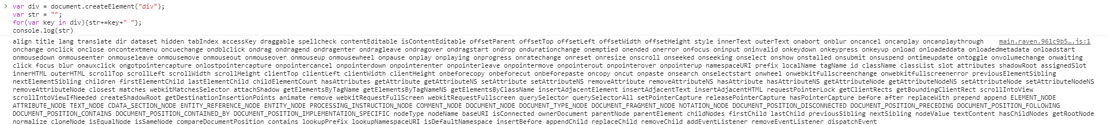
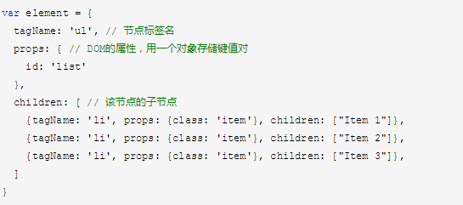
虚拟dom？
有什么用？为什么要用虚拟dom？
Notes:
React和vue里都有虚拟dom，虚拟dom有什么用？先来看一下dom的属性，dom其实很慢的，我们可以把dom元素的属性打印出来看看，可以看到，一个元素就有几百个属性，这还仅仅只是一个而已，真正的dom结构是很庞大的，这个我们也没有办法，他们就是这么规定的，我们能做的就是减少对dom的操作而已，所以操作dom的时候要小心再小心，有时候操作不当可能就会引发性能问题，这也就是我们经常说的操作dom耗性能，不能经常操作dom的原因。
相对于dom结构，用js对象结构处理是非常快的，dom结构上的标签名，属性值，子节点都可以通过js表示。既然可以用js对象结构来表示dom树，那么就可以根据js对象结构来构建一个dom树。
下面来简单说一下虚拟dom的实现原理
1.用js对象结构构建一个虚拟dom
2.根据虚拟dom生成真实的dom
3.dom上有状态变化的时候，生成一个新的虚拟dom
4.比较两个虚拟dom的差异。在React内部有一套diff算法可以快速的计算出整体需要改动的位置，从而做到快速局部刷新；举个栗子：删除一个列表再插入个新表，计算后会比较出不同然后插进去
5.把差异应用到真正的dom上

Slide 9
数据双向绑定
1.脏值检测
2.数据劫持
3.发布者-订阅者模式
Notes:
angular.js 是通过脏值检测的方式比对数据是否有变更，来决定是否更新视图，最简单的方式就是通过 setInterval() 定时轮询检测数据变动，当然Google不会这么low，angular只有在指定的事件触发时进入脏值检测，大致如下：
DOM事件，譬如用户输入文本，点击按钮等。( ng-click )
XHR响应事件 ( $http )
浏览器Location变更事件 ( $location )
Timer事件( $timeout , $interval )
执行 $digest() 或 $apply()
数据劫持: vue.js 则是采用数据劫持结合发布者-订阅者模式的方式，通过Object.defineProperty()来劫持各个属性的setter，getter，在数据变动时发布消息给订阅者，触发相应的监听回调。
发布者-订阅者模式: 一般通过sub, pub的方式实现数据和视图的绑定监听，更新数据方式通常做法是 vm.set('property', value)
在 AngularJS 中，当 watcher 越来越多时会变得越来越慢，因为作用域内的每一次变化，所有 watcher 都要重新计算。并且，如果一些 watcher 触发另一个更新，脏检查循环（digest cycle）可能要运行多次。AngularJS 用户常常要使用深奥的技术，以解决脏检查循环的问题。有时没有简单的办法来优化有大量 watcher 的作用域。
Vue 则根本没有这个问题，因为它使用基于依赖追踪的观察系统并且异步队列更新，所有的数据变化都是独立触发，除非它们之间有明确的依赖关系。
有意思的是，Angular 和 Vue 用相似的设计解决了一些 AngularJS 中存在的问题

Slide 10
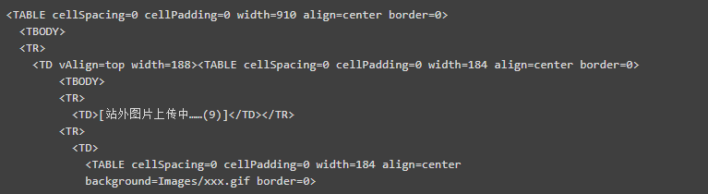

前端发展
Notes:
刚开始的时候，前端是用table来做样式的，后来就是div+css了，css基本会被分离出dom结构。早期的版本中，还有动态生成javascript代码的方法

Slide 11
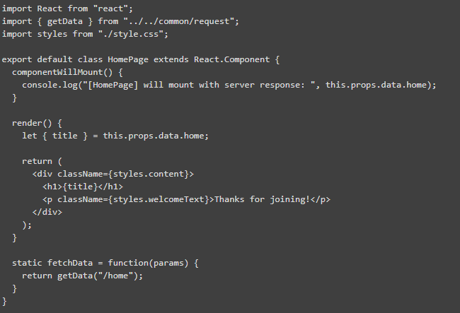
Notes:
然后，看一下现在的代码，这里以react为例，其实变化说大也大，因为这个数据层已经被独立出去了，而不是和view在同一层。

Slide 12
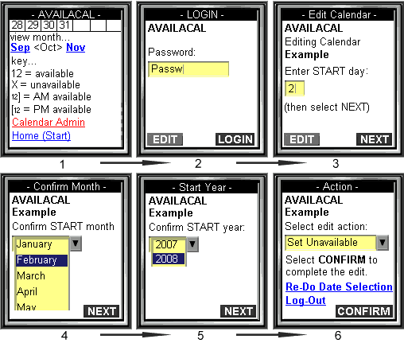
前端发展
Wap
从桌面端到移动端
Notes:
Wap出现了，同时给带来了很多挑战，分辨率从1024x768变成了176x208，作为开发人员就不得不面临这些挑战，当时所做的仅仅是改变view层，于是他们把桌面版的网站搬到手机上，变成了移动版，由于网络原因，每次都要重新加载页面，这样用户体验就会很差，开发人员很快意识到了这个问题，于是就有了SPA。

Slide 13

前端发展
SPA(单页应用程序)
单页Web应用，是一种只有一个web页面的网页应用程序或
网站。在一个单页面应用中，HTML、JavaScript、CSS都在
第一次页面加载中获取，或者通常根据用户动作动态加载
合适的资源并按需加入到网页中
1 / 11
Notes:
Github、百度、微博等这些大站，已经不再使用普通的a标签做跳转了。他们大多使用Ajax请求替代了a标签的默认跳转，然后使用HTML5的新API修改了Url，你可以在F12的Network面板里发现这个秘密。 这项技术并没有特别标准的学名，大家都称呼为Pjax，意为PushState + Ajax。这并不完全准确，因为还有Hash + Ajax等方法，但为了方便，我们下文还是统称为Pjax。
可以在页面切换间平滑过渡，增加Loading动画。可以在各个页面间传递数据，不依赖URL。可以选择性的保留状态，如音乐网站，切换页面时不会停止播放歌曲。
所有的标签都可以用来跳转，不仅仅是a标签。
避免了公共JS的反复执行，如无需在各个页面打开时都判断是否登录过等等。
减少了请求体积，节省流量，加快页面响应速度。
平滑降级到低版本浏览器上，对SEO也不会有影响。
原理
1. 拦截a标签的默认跳转动作。2. 使用Ajax请求新页面。3. 将返回的Html替换到页面中。4. 使用HTML5的History API或者Url的Hash修改Url。

Slide 14
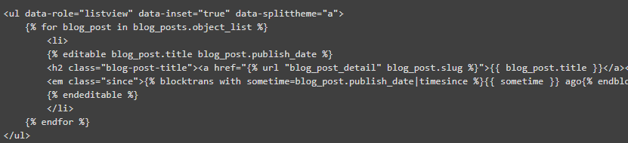
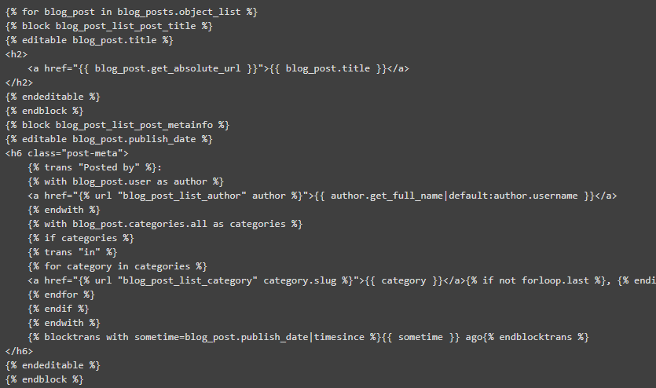
前端发展
Notes:
我们来看两份代码片段，一份是手机版本，一份是桌面版本，这样做就只是重新写了view层，对于桌面版和移动版是不同的模板，不同的js和css，他们会在同一个代码库里，因为他们使用的是同一个代码，调用的相同的逻辑，只是view层不同而已。但是对于维护来说，每次都要改两份代码。再之后，有了app这个应用。

Slide 15
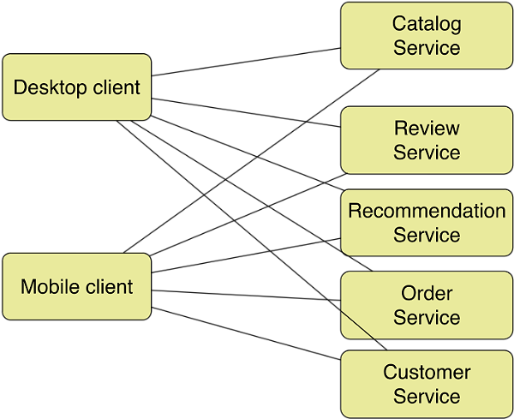
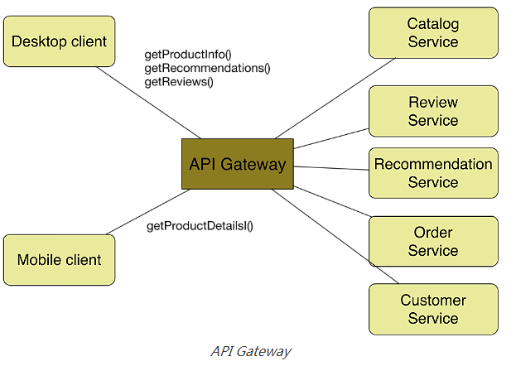
前端发展
APP
传统的api
Notes:
最开始，大家都很喜欢用app，因为与移动版的网页相比，它的响应速度更快，而且更流畅，对于服务器来说也是好事，因为请求变少了，但是并不是所有人都会下载app，有的可能只想看一下有没有需要的东西，对于不是刚需的这部分受众，他们并不会下载，只会访问网站，但是现在已经有了app api，我们可以向网页提供api，这样网站上也可以看到和app上一样的。后来，调用service层也和原来不一样了，有些团队会把service分成多个service，后来变成了直接调用微服务，再后来又出现了react native，crosswalk(新的webview)

Slide 16
前端发展
服务器端渲染
后台语言通过一些模板引擎生成html
请求一个html->服务器端请求数据->服务器初始渲染->服务端返回已经有正确内容的页面
->客户端请求js/css文件->等待js下载完成->等待js加载并初始化完成->客户端把剩下的一部
分渲染完成
浏览器端渲染
js生成html，前端做路由
请求一个html->服务器端返回一个html->浏览器下载html里的js和css文件->等待js下载完成->等待js加载并初始化完成->js代码运行，请求后台接口获取数据->等待后台返回数据
->客户端从无到完整地，把数据渲染为响应页面。
Notes:
什么是渲染？渲染就是用一种技术将数据塞到视图中，说白了，就是生成html的过程，就是渲染，这个工作放在服务器就是服务器渲染，放在浏览器就是浏览器渲染。服务器渲染就是通过一些模板引擎生成html，举例，php文件，jsp文件，java配合vm模板引擎，nodejs配合jade。适合多页面应用。浏览器渲染举例，react，vue等前端框架，适合做单页面应用。渲染路线。根据以上特点，在用户体验要求比较高的页面，首屏，重复较多的公共页面可以考虑使用服务器端渲染，减少ajax请求和提升用户体验。时间耗时比较：1.数据请求，服务端请求数据不是客户端请求数据，这是快的一个主要原因，服务端在内网进行请求，数据响应速度快。客户端在不同的网络环境进行请求，且外网http请求开销大，导致时间差。2.渲染内容，服务端渲染是把可视部分先渲染，然后再把剩余部门交给客户端渲染，而客户端渲染，是从无到有，需要经历完整的渲染。

Slide 17
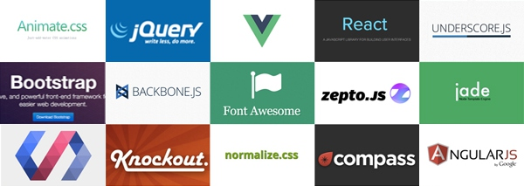
发展
2 / 11
Notes:
Css框架，就是一些事先写好的css，你只需要给你的html元素加上一些特定的类，就可以快速的得到一些想要的效果。
animate.css 是一个来自国外的 CSS3 动画库，它预设了抖动（shake）、闪烁（flash）、弹跳（bounce）、翻转（flip）、旋转（rotateIn/rotateOut）、淡入淡出（fadeIn/fadeOut）等多达 60 多种动画效果，几乎包含了所有常见的动画效果。Underscore.js是一个 JavaScript 工具库，它提供了一整套函数式编程的实用功能，弥补了 jQuery 没有实现的功能，从API中，你已经可以看出，Underscore没有任何复杂的结构和流程，它仅仅提供了一系列常用的函数。
Bootstrap：简洁、直观、强悍的前端开发框架，让web开发更迅速、简单。
Backbone.js为复杂WEB应用程序提供模型(models)、集合(collections)、视图(views)的结构。其中模型用于绑定键值数据和自定义事件；集合附有可枚举函数的丰富API； 视图可以声明事件处理函数，并通过RESRful JSON接口连接到应用程序。
Font Awesome, 一款风靡全球的图标字体库和CSS框架,结合Bootstrap使用,可制作出炫酷屌炸天的响应式网站。一套字库, 675个图标，不需要 JavaScript 支持，无限的扩展性（放大缩小），完全开源免费， CSS 控制（字体颜色等），适用所有框架，兼容桌面级应用。
Zepto的设计目的是提供 jQuery 的类似的API，但并不是100%覆盖 jQuery 。Zepto设计的目的是有一个5-10k的通用库、下载并快速执行、有一个熟悉通用的API，所以你能把你主要的精力放到应用开发上。
Knockout是一款很优秀的JavaScript库，它可以帮助你仅使用一个清晰整洁的底层数据模型（data model）即可创建一个富文本且具有良好的显示和编辑功能的用户界面。任何时候你的局部UI内容需要自动更新（比如：依赖于用户行为的改变或者外部的数据源发生变化），KO都可以很简单的帮你实现，并且非常易于维护。最低能支持ie6
Nomalize.css在默认的HTML元素样式上提供了跨浏览器的高度一致性。代替了css reset,保护有用的浏览器默认样式而不是完全去掉他们，修复浏览器自身的bug，保证浏览器的一致性。（包含了HTML5元素的显示设置、预格式化文字的font-size问题、在IE9中SVG的溢出、许多出现在各浏览器和操作系统中的与表单相关的bug。）
Compass是一个样式框架，用sass编写，包含了大量定义好的mixin，函数以及对sass的扩展

Slide 18
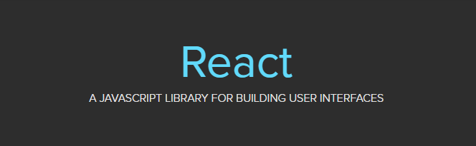
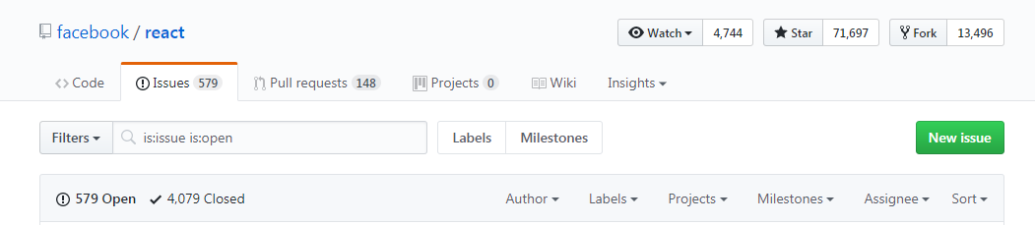
Notes:
React 起源于 Facebook 的内部项目，因为该公司对市场上所有 JavaScript MVC 框架，都不满意，就决定自己写一套，用来架设Instagram 的网站。做出来以后，发现这套东西很好用，就在2013年5月开源了。最新版本是v16.0.0beta3，公共测试版，收集意见用的,半年前发布的，具体的可以去github上看
特点：
1.声明式设计 −React采用声明范式，可以轻松描述应用。
2.高效 −React通过对DOM的模拟，最大限度地减少与DOM的交互。在React内部有一套diff算法可以快速的计算出整体需要改动的位置，从而做到快速局部刷新；举个栗子：删除一个列表再插入个新表，计算后会比较出不同然后插进去
3.灵活 −React可以与已知的库或框架很好地配合。
4.JSX −将HTML代码和JS混合到一起来写，组件结构清晰，数据结构清晰，之后可以通过工具转成JS。
5.组件 − 通过 React 构建组件，使得代码更加容易得到复用，能够很好的应用在大项目的开发中。
6.单向响应的数据流 − React 实现了单向响应的数据流，从而减少了重复代码，这也是它为什么比传统数据绑定更简单。

Slide 19
React开发
<script src = 'react.js'></script>
<script src = "react-dom.js"></script>
<script src = "browser.min.js"></script>
<script type="text/babel">
ReactDOM.render(
<h1>Hello, world!</h1>,
document.getElementById('div1')
);
</script>
Notes:
上面代码有两个地方需要注意。首先，最后一个 <script> 标签的 type 属性为 text/babel 。这是因为 React 独有的 JSX 语法，跟 JavaScript 不兼容。凡是使用 JSX 的地方，都要加上 type="text/babel" 。
其次，上面代码一共用了三个库： react.js 、react-dom.js 和 Browser.js ，它们必须首先加载。其中，react.js 是 React 的核心库，react-dom.js 是提供与 DOM 相关的功能，Browser.js 的作用是将 JSX 语法转为 JavaScript 语法，这一步很消耗时间，实际上线的时候，应该将它放到服务器完成。

Slide 20

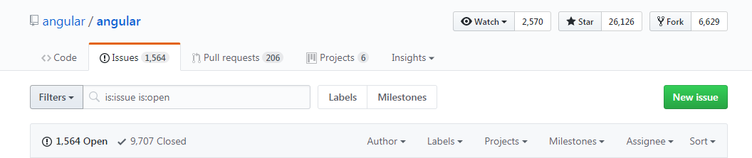
Notes:
AngularJS的起源还有个有趣的小故事。最开始的时候，Misko Hevery和Adam Abrons搞了一个做在线JSON存储服务的网站“GetAngular.com”，AngularJS就是为了这个项目开发的。虽然这个项目有了一些注册用户，但是两人还是决定把AngularJS作为一个开源库发行。2010年的时候，Misko Hevery参与Google Feedback项目。项目团队使用GWT进行开发，在花了6个月的时候以后，编写了17000行代码。随后，Misko Hevery花了3周将这17000行代码的程序使用AngularJS重写，结果是压缩成了令人吃惊的1500行，不到原来的十分之一。这引起了Google的重视，公司也开始资助其团队全职从事开发AngularJS。最新版本是5.0.0 beta3，几个月前就有了，不过看提交记录，现在还有人更新。
特性：
良好的应用程序结构可以通过MVC（模型 - 视图 - 控制器）或MVVM （模型 - 视图 - 视图模型）模式来组织源代码
双向数据绑定数据绑定肯定是 AngularJS 最佳功能之一。你可以声明绑定的模型到 HTML 元素。当模型发生变化时，视图会自动更新，反之亦然。这可以减少大量的传统样板代码，保持模型和视图同步。
指令AngularJS 指令让你使用 HTML 新语法快速的构建应用程序。您可以创建可重用的自定义组件与指令的API。
HTML 模板 AngularJS 使用 HTML 模板，这使事情变得简单，并允许设计人员和开发人员同时工作。设计人员可以按照通常的方式创建用户界面，而开发人员可以使用声明性绑定语法很容易配合不同的UI组件的数据模型。
可嵌入、注入和测试你可以根据你需要使用尽可能多或尽可能少的在项目中使用 AngularJS。

Slide 21
Angular开发
<!DOCTYPE html> <html> <head> <meta charset="utf-8"> <script src="http://cdn.static.runoob.com/libs/angular.js/1.4.6/angular.min.js"></script> </head> <body> <div ng-app=""> <p>名字 : <input type="text" ng-model="name"></p> <h1>Hello {{name}}</h1> </div> </body> </html>

Slide 22
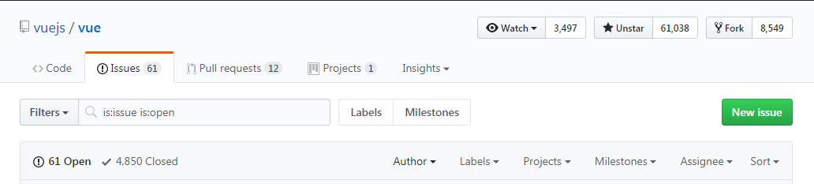
Notes:
Vue是两年前youyuxi开发的并开源的，现在最新版本是2.4.2，已经是稳定版本了

Slide 23
<div id="app">
{{ message }}
</div>
var app = new Vue({ el: '#app', data: { message: 'Hello Vue!' } })

Slide 24


框架
react
vue
angular
技术角度: 关于服务端和原生渲染,性能
开发角度: 学习成本
社区生态: 生态系统,论坛,聊天室
用户群体: IE
3 / 11

Slide 25
技术角度: 关于服务端和原生渲染,性能
Notes:
React 和 Angular 2 都有服务端渲染和原生渲染的功能。这两个东西在对此有需求的场景下，是很有吸引力的，但实际上对此有硬需求的场景占多少百分比则是个问题。比如服务端渲染的前提是前端渲染层得用 Node.js 交给『全栈』去做，原生渲染的多端代码复用率会因应用实际需求而变化，制约它们发挥的条件还是不少的，但是这并不会影响 Vue 在整个市场中占有一席之地。
Vue2.3发布后也有了服务端渲染，从头搭建一个服务端渲染的应用是相当复杂的。幸运的是，我们有一个优秀的社区项目 Nuxt.js 让这一切变得非常简单。Nuxt 是一个基于 Vue 生态的更高层的框架，为开发服务端渲染的 Vue 应用了极其便利的开发体验。
性能方面，这里不深入谈了，这几个主流框架都应该可以轻松应付大部分常见场景的性能需求，区别在于可优化性和优化对于开发体验的影响。这一点上Vue 可能是最简单的，加好 track-by 就 ok 了。React 需要 shouldComponentUpdate 或者全面 Immutable，Angular 2 需要手动指定 change detection strategy，都有一定程度的侵入性。但是从整体趋势上来说，浏览器和手机还会越变越快，框架本身的渲染性能在整个前端性能优化体系中，会渐渐淡化，更多的优化点还是在构建方式、缓存、图片加载、网络链路、HTTP/2 等方面。顺道说一句，Angular 2 压缩后的大小是 500 多 kb.

Slide 26
开发角度: 学习成本
Notes:
这方面，Vue 是最容易上手，最具亲和度的。工具链方面最近刚发布了 vue-cli，1 分钟搞定 webpack 配置。Vue 组件格式只要你会 HTML/CSS/JS 就能写，你要用 coffeescript 或者 less/sass 也没问题。React 的 JSX 是道坎，但跨过去之后会有一定的生产力提升。社区工具丰富，但实在太多，配置工具麻烦。CSS in JS 也不是每个人的菜。Angular 2 目前上手配置也非常麻烦，官方正在写一个 cli，但体验如何要出来了才知道。它推荐的默认语言是 TypeScript，这个对于静态类型爱好者来说是个大优点，配合 WebStorm/VSCode 体验会很不错，但也要因人而异吧.

Slide 27
社区生态: 生态系统,论坛,聊天室
Notes:
React 是目前最成熟也最活跃的，但有一个问题就是过于频繁的方案迭代，直到去年下半年才
慢慢地开始合流到了 React + react-router + redux 的主流方案。
Vue 的社区固然比不上 React，但也不算太小。Gitter 聊天室里有 1300 来号人，国内听说也有几百人的 QQ 群，论坛上也还算有些活跃度。社区组件也在稳步发展：
vuejs/awesome-vue · GitHub 当然比起 React 来说还是小巫见大巫，希望 2016 能更进一步。比起 React 来说，
Vue 的一个好处就是提供了官方推荐的 Vue + vue-router + vuex + webpack + vue-loader 的全套方案，
如果你不想三个月换一套，就跟着官方推荐走；如果自己有想法，那就自己整也没问题。Angular 2 的社区，
目前来说基本没有，到现在连文档都没写完呢，也没法有什么生态。更伤的是 ng2 和 ng1 的生态是完全割裂的。
2016 年能怎么发展，要看 Google 的社区运营做得如何，但不管怎么说 Google 的影响力在那边，群众基数还是很大的...

Slide 28
理念、简介
# 理念
渐进式框架
3 / 11
Notes:
Vue 是第一个，也可能依然是唯一一个提供支持混合预处理器的、作为 ES 模块编译的单文件组件的框架。
Vue 通过 Object.defineProperty 改写实现的 POJO 响应式机制，市面上类似的只有 Avalon.
React 社区很火的状态管理方案 Mobx，
其响应式系统原理上跟 Vue 如出一辙。它的 README里面写了：
It is inspired by MVVM frameworks like in MeteorJS tracker, knockout and Vue.js.
Vue 提出的渐进式框架的理念，也即是『既是框架，又不是框架』，取决于你想怎么用。
最后，Vue 有一个其他框架真的都没有的理念，那就是『把高大上的思想变得平易近人』。

Slide 29
理念、简介
# 起步
通过如下方式引入 Vue：。
1.直接script引入
<script src="https://unpkg.com/vue"></script>
2.CDN
推荐：https://unpkg.com/vue, 会保持和 npm 发布的最新的版本一致。
可以在 https://unpkg.com/vue/ 浏览 npm 包资源。
也可以从 jsDelivr 或 cdnjs 获取，不过这两个服务版本更新可能略滞后。
3.NPM
在用 Vue.js 构建大型应用时推荐使用 NPM 安装， NPM 能很好地和诸如
Webpack 或 Browserify 模块打包器配合使用。 Vue.js 也提供配套工具来开发单文件组件。
# 最新稳定版
$ npm install vue
3 / 11
Notes:
尝试 Vue.js 最简单的方法是使用
你可以在浏览器新标签页中打开它，跟着例子学习一些基础用法。
或者你也可以创建一个 .html 文件，然后通过如下方式引入 Vue

Slide 30
理念、简介
# 起步
4.命令行工具(CLI)
Vue.js 提供一个官方命令行工具，可用于快速搭建大型单页应用。
# 全局安装 vue-cli $ npm install --global vue-cli # 创建一个基于 webpack 模板的新项目 $ vue init webpack my-project # 安装依赖 $ cd my-project $ npm install $ npm run dev
Notes:
该工具提供开箱即用的构建工具配置，
带来现代化的前端开发流程。只需几分钟即可创建并启动一个带热重载、保存时静态检查以及可用于
生产环境的构建配置的项目：

Slide 31
理念、简介
# 声明式渲染
<div id="app">
{{ message }}
</div>
var app = new Vue({
el: '#app',
data: {
message: 'Hello Vue!'
}
})
3 / 11
Notes:
Vue.js 的核心是一个允许采用简洁的模板语法来声明式的将数据渲染进 DOM：
我们已经生成了我们的第一个 Vue 应用！看起来这跟单单渲染一个字符串模板非常类似，但是 Vue 在背后做了大量工作。现在数据和 DOM 已经被绑定在一起，所有的元素都是响应式的。我们如何知道？打开你的浏览器的控制台（就在这个页面打开），并修改 app.message，你将看到上例相应地更新。

Slide 32
理念、简介
# 声明式渲染
<div id="app-2">
<span v-bind:title="message">
鼠标悬停几秒钟查看此处动态绑定的提示信息！
</span>
</div>
var app2 = new Vue({
el: '#app-2',
data: {
message: '页面加载于 ' + new Date()
}
})
3 / 11
Notes:
除了文本插值，我们还可以采用这样的方式绑定 DOM 元素属性：
这里我们遇到点新东西。你看到的 v-bind 属性被称为指令。指令带有前缀 v-，以表示它们是 Vue 提供的特殊
属性。可能你已经猜到了，它们会在渲染的 DOM 上应用特殊的响应式行为。简言之，这里该指令的作用是：
“将这个元素节点的 title 属性和 Vue 实例的 message 属性保持一致”。

Slide 33
模板语法
# 条件与循环
<p v-if=“true">Now you see me.</p>
<p v-else>there is else.</p>
var app3 = new Vue({
el: '#app-3',
data: {
seen: true
}
})
改变了这个值之后,文字就消失了.这个例子演示了我们不仅可以绑定 DOM 文本到数据，也可以绑定
DOM 结构到数据。而且，Vue 也提供一个强大的过渡效果系统，可以在 Vue 插入/更新/删除元素时
自动应用过渡效果。
3 / 11
Notes:
控制切换一个元素的显示也相当简单：

Slide 34
模板语法
# 条件与循环
<div id="app-4">
<ol>
<li v-for="todo in todos">
{{ todo.text }}
</li>
</ol>
</div>
var app4 = new Vue({
el: '#app-4',
data: {
todos: [
{ text: '学习 JavaScript' },
{ text: '学习 Vue' },
{ text: '整个牛项目' }
]
}
})
3 / 11
Notes:
还有其它很多指令，每个都有特殊的功能。例如，v-for 指令可以绑定数组的数据来渲染一个项目列表：

Slide 35
模板语法
# 处理用户输入
<div id="app-5">
<p>{{ message }}</p>
<button v-on:click="reverseMessage">逆转消息</button>
</div>
var app5 = new Vue({
el: '#app-5',
data: {
message: 'Hello Vue.js!'
},
methods: {
reverseMessage: function () {
this.message = this.message.split('').reverse().join('')
}
}
})
3 / 11
Notes:
我们可以用 v-on 指令绑定一个事件监听器，通过它调用我们 Vue 实例中定义的方法：
注意在 reverseMessage 方法中，我们更新了应用的状态，但没有触碰 DOM——所有的 DOM 操作都由 Vue 来处理，
你编写的代码不需要关注底层逻辑。
Vue 还提供了 v-model 指令，它能轻松实现表单输入和应用状态之间的双向绑定。

Slide 36
模板语法
# 处理用户输入
<div id="app-6">
<p>{{ message }}</p>
<input v-model="message">
</div>
var app6 = new Vue({
el: '#app-6',
data: {
message: 'Hello Vue!'
}
})
3 / 11
Notes:
Vue 还提供了 v-model 指令，它能轻松实现表单输入和应用状态之间的双向绑定。

Slide 37
模板语法
# 组件化应用构建
// 定义名为 todo-item 的新组件
Vue.component('todo-item', {
template: '<li>这是个待办项</li>'
})
<ol>
<!-- 创建一个 todo-item 组件的实例 -->
<todo-item></todo-item>
</ol>
3 / 11
Notes:
组件系统是 Vue 的另一个重要概念，因为它是一种抽象，允许我们使用小型、自包含和通常可复用的组件
构建大型应用。仔细想想，几乎任意类型的应用界面都可以抽象为一个组件树：
在 Vue 里，一个组件本质上是一个拥有预定义选项的一个 Vue 实例，在 Vue 中注册组件很简单：
现在你可以用它构建另一个组件模板：

Slide 38
模板语法
# 组件化应用构建
Vue.component('todo-item', {
// todo-item 组件现在接受一个
// "prop"，类似于一个自定义属性
// 这个属性名为 todo。
props: ['todo'],
template: '<li>{{ todo.text }}</li>'
})
3 / 11
Notes:
但是这样会为每个待办项渲染同样的文本，这看起来并不炫酷，我们应该能将数据从父作用域传到子组件。
让我们来修改一下组件的定义，使之能够接受一个属性：

Slide 39
模板语法
# 组件化应用构建
<div id="app-7">
<ol>
<!--
现在我们为每个 todo-item 提供待办项对象
待办项对象是变量，即其内容可以是动态的。
我们也需要为每个组件提供一个“key”，晚些时候我们会做个解释。
-->
<todo-item
v-for="item in groceryList"
v-bind:todo="item"
v-bind:key="item.id">
</todo-item>
</ol>
</div>
Vue.component('todo-item', {
props: ['todo'],
template: '<li>{{ todo.text }}</li>'
})
var app7 = new Vue({
el: '#app-7',
data: {
groceryList: [
{ id: 0, text: '蔬菜' },
{ id: 1, text: '奶酪' },
{ id: 2, text: '随便其他什么人吃的东西' }
]
}
})
3 / 11
Notes:
可以使用 v-bind 指令将待办项传到每一个重复的组件中：
这只是一个假设的例子，但是我们已经设法将应用分割成了两个更小的单元，子单元通过 props 接口实现了
与父单元很好的解耦。我们现在可以进一步为我们的 todo-item 组件实现更复杂的模板和逻辑的改进，而不
会影响到父单元。
在一个大型应用中，有必要将整个应用程序划分为组件，以使开发可管理。在后面中我们将详述组件，
不过这里有一个（假想的）使用了组件的应用模板是什么样的例子：

Slide 40
模板语法
# 组件化应用构建
<div id="app">
<app-nav></app-nav>
<app-view>
<app-sidebar></app-sidebar>
<app-content></app-content>
</app-view>
</div>
3 / 11

Slide 41

Let’s take a break
课间休息
Notes:
海康威视公安事业部版权所有。

Slide 42
推荐
https://vuejs.org/
《深入浅出React和Redux》和官网https://facebook.github.io/react/
《angularjs权威教程》英文名是ng-book
《精通AngularJS》和官网https://angular.io/guide/quickstart

